Slide 1
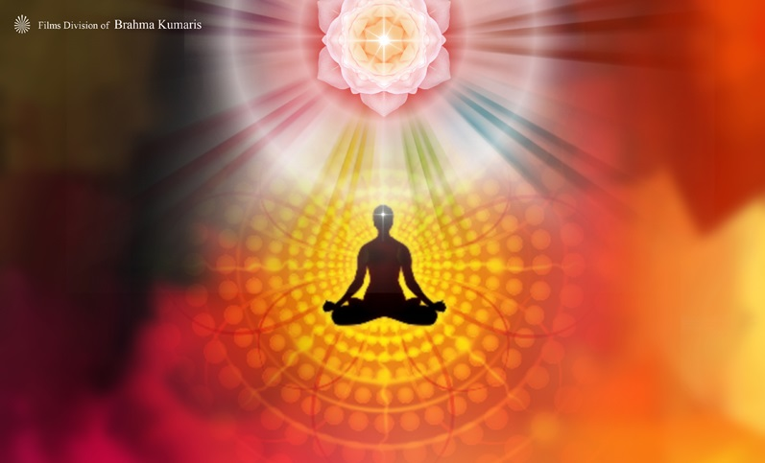
রাজ যোগ
-ব্রহ্মা কুমারিস
ঈশ্বরীয় বিশ্ববিদ্যালয় |

Slide 2
সবার প্রথমে নিজেকে
জানতে হবে |
আমি কে ?
আমি এক জ্যোতি
বিন্দু আত্মা
মস্তিস্কের হাইপোথ্যালামাস,
পিটিউট্যারী আর
পিনিয়াল গ্রন্থির মধ্যে
খানে অবস্থান করে
এই শরীরকে নিয়ন্ত্রণ করি |

Slide 3
সকল ধর্মই বলেছে যে
ঈশ্বর এক এবং অভিন্ন |
সকল ধর্ম পুস্তকে আছে
যে ঈশ্বর কোনো দেহ ধারী
নয় |সে এক জ্যোতি |
সে এখন এই সঙ্গম যুগে
নিজে সকার ব্রহ্মার মাধ্যমে
আমাদেরকে তার পরিচয়
দিয়েছে যে সে নিরাকার
জ্যোতি বিন্দু
এবং তার নাম হলো
শিব অর্থাৎ কল্যানকারী |

Slide 4
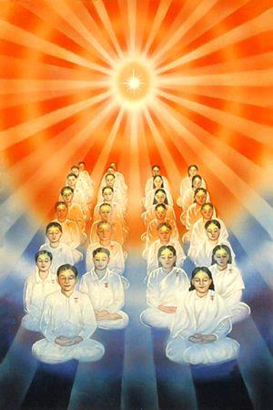
নিজেকে জ্যোতি বিন্দু
আত্মা অনুভব করে
জ্যোতি বিন্দু পিতা
পরমাত্মাকে
সরণ করার নামই হলো
রাজযোগ |এই রাজ যোগে
আমরা ভিসুয়ালাইজেশন
অর্থাৎ অন্তর মন দিয়ে
পরমাত্মাকে দেখার প্রয়াস
করি যার ফলে পরমাত্মার
থেকে আমরা আত্মাদের
মধ্যে শক্তি প্রভাহিত
হতে থাকে যা
দৈনন্দিন কাজে আমাদেরকে
সাহায্য করে |

Slide 5
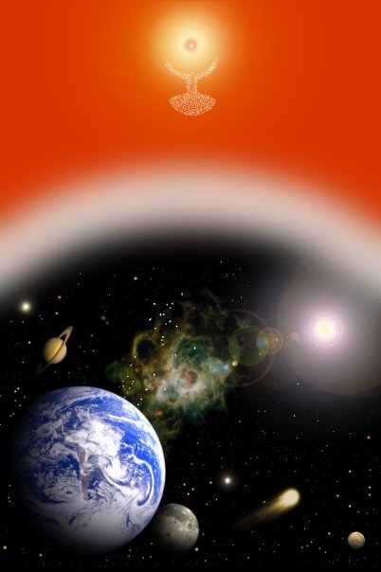
পরমাত্মার আর
আত্মাদের
নিবাস স্থান হলো পরমধাম |
আমরা আত্মারা
এই জ্যোতির
দুনিয়ার থেকে এই
সৃষ্টি রঙ্গ মঞ্চে
অভিনয় করতে আসি |
পরমাত্মা
এই সৃষ্টি
রঙ্গমঞ্চে এই সঙ্গম
যুগে অবতারিত হয়
আর এই পুরনো দুনিয়ার বিনাশ
আর এক নতুন দুনিয়ার স্থাপনার
কাজ সকার ব্রহ্মার
মাধ্যমে করে |

Slide 6
রাজ যোগের সময়
মনকে একাগ্র করার
জন্য আমরা পরমাত্মার
গুনের চিন্তন করি |এর ফলে
যোগে মন একাগ্র
হয় আর আমরা সেই গুন
নিজের জীবনে ধারণ
করতে পারি |যেমন পরমাত্মা
শান্তির সাগর ,প্রেমের
সাগর ,শক্তির সাগর |

Slide 7
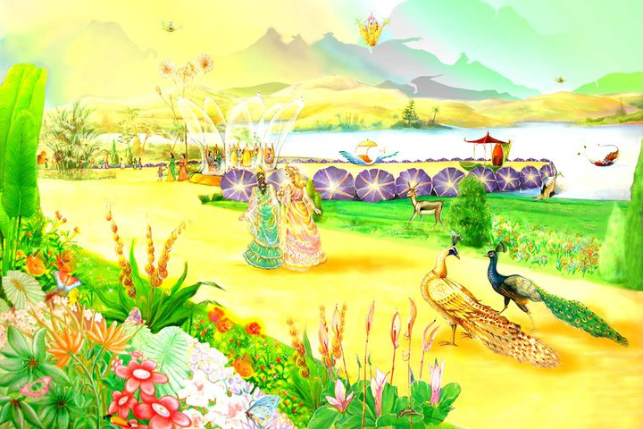
পরমাত্মা এসেছে নতুন
সৃষ্টির নির্মানের কাজে
তাই যোগ অভ্যাসের
সময় আমরা এই নতুন
দুনিয়াকেও অন্তর মনের
দ্বারা দেখার চেষ্ঠা করি |
এর ফলে ওই জগতের
সুন্দর ভাইব্রেশন
আমাদের আনন্দিত
করে আর আরো যোগ
করার জন্য পেরনা
প্রদান করে |

Slide 8
সঙ্গম যুগের প্রাপ্তি অনুভব করতে
আর রাজ যোগের অভ্যাস করার
জন্য যোগাযোগ করুন :-
www.brahmakumaris.com
Call us at :-
9999344555/9999344666
“এই সংস্থা সম্পূর্ণ বিনা মূল্যে
রাজ যোগের শিক্ষা প্রদান
করে |”

